Slide 1

ПРОФЕССИЯ
ОБЛИЦОВЩИК-ПЛИТОЧНИК
Для специальности « Строительство и эксплуатация зданий и сооружений»
Автор: Семина Е. В. Мастер п/о
КСИ и ГХ
Санкт – Петербург
2017г.

Slide 2
Назначение облицовки
Облицовка — наиболее долговечный и декоративный вид отделки зданий и сооружений. Она надежно защищает конструкции от влаги, кислот щелочей и других вредных воздействий окружающей среды. Облицованная поверхность требует минимальных затрат на поддержание ее в чистом виде.

Slide 3

Облицовывают фасады и их отдельные части,

Slide 4
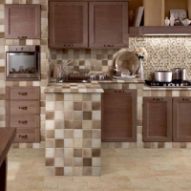
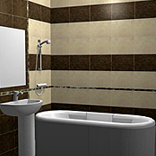
КУХНИ И САНИТАРНЫЕ УЗЛЫ,

Slide 5
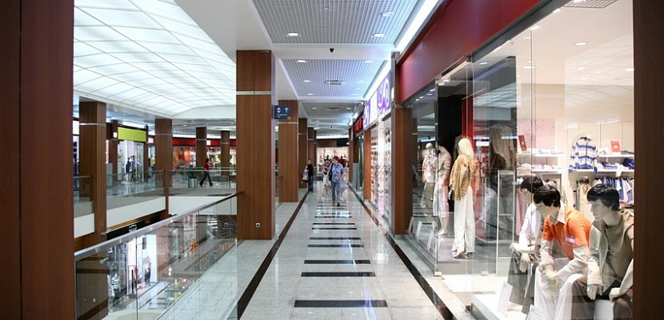
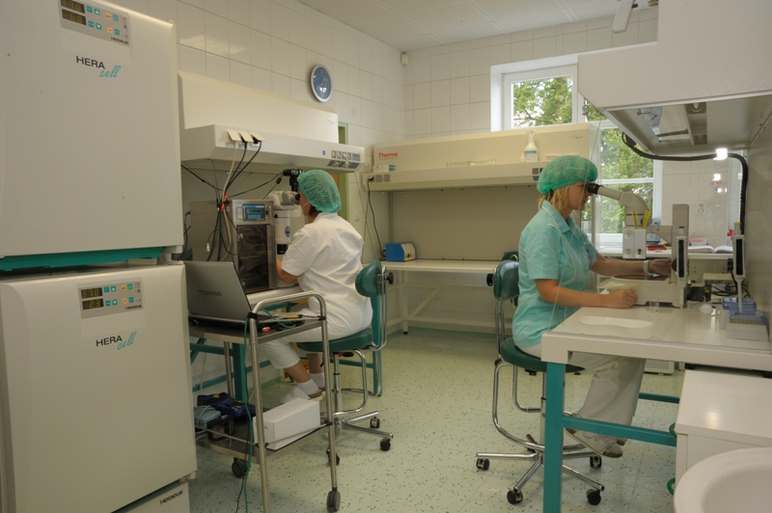
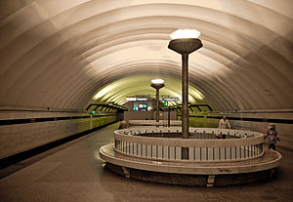
ТОРГОВЫХ ПРЕДПРИЯТИЙ, ОПЕРАЦИОННЫЕ ЗАЛЫ КЛИНИК
И БОЛЬНИЦ, СТАНЦИИ МЕТРО …

Slide 6
ВИД ОБЛИЦОВКИ
В зависимости от Назначения облицовки и предъявляемых к ней требований она может быть выполнена облицовочным кирпичом, плитами из натурального камня, керамическими и камневидными плитками на минеральных вяжущих, полимерными плитками и другими материалами.
В каждом конкретном случае вид облицовки и предъявляемые к ней требования устанавливаются проектом. Облицовка может выполняться в процессе или после возведения конструкций. Это зависит от вида конструкций.

Slide 7
Вид деятельности
Роботы и автоматы пока не умеют укладывать плитку. Тут требуются руки – умелые руки мастера.
Плиточник сегодня – это не просто мастер, а художник в строительстве! Облицовщик- плиточник может работать в абсолютно разных помещениях: торговые центры, театры, бассейны, квартиры, дома, офисы, бани и т.п. Он имеет дело с самыми разными строительными материалами, в том числе с керамической плиткой, искусственным камнем, гранитом, керамогранитом, мрамором, мозаикой, фасадной плиткой, клинкером...

Slide 8
Специальность
«облицовщик – плиточник»
  Строительные специальности востребованы во все времена.
  Ведь люди никогда не перестанут есть, пить, одеваться, учиться и строить.
  Без физической силы и выносливости, хорошей координации движений, моторики и отличного зрения сложно представить себе строителя, поэтому все эти качества относятся к разряду обязательных и для плиточника-облицовщика.
Какие плюсы имеет эта профессия? Первое, плиточники-облицовщики очень востребованы на рынке труда и получают за свой труд приличные деньги.
Минусы профессии это условия труда: нередко это сквозняки, пониженная температура воздуха, пыль, грязь.

